Slide 1

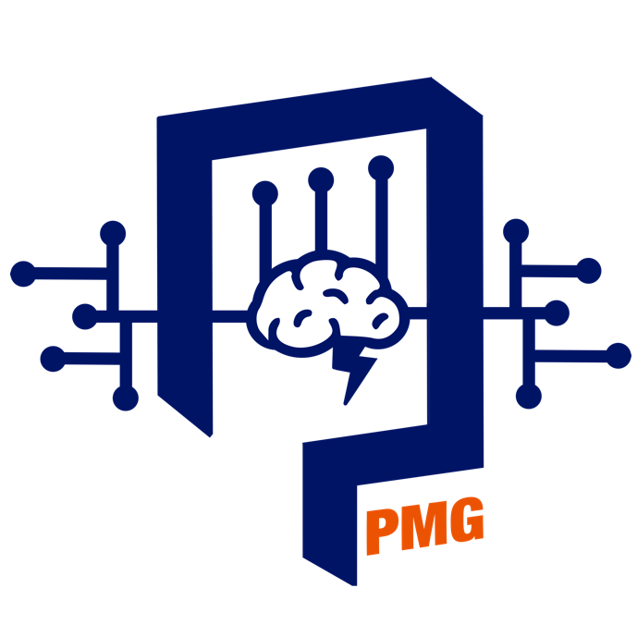
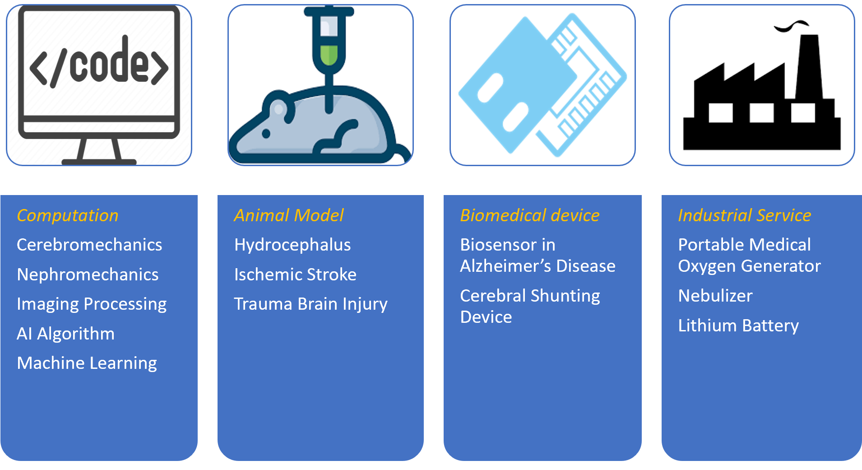
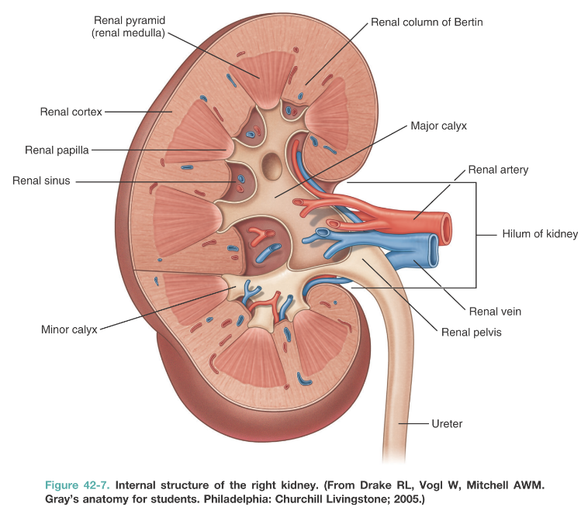
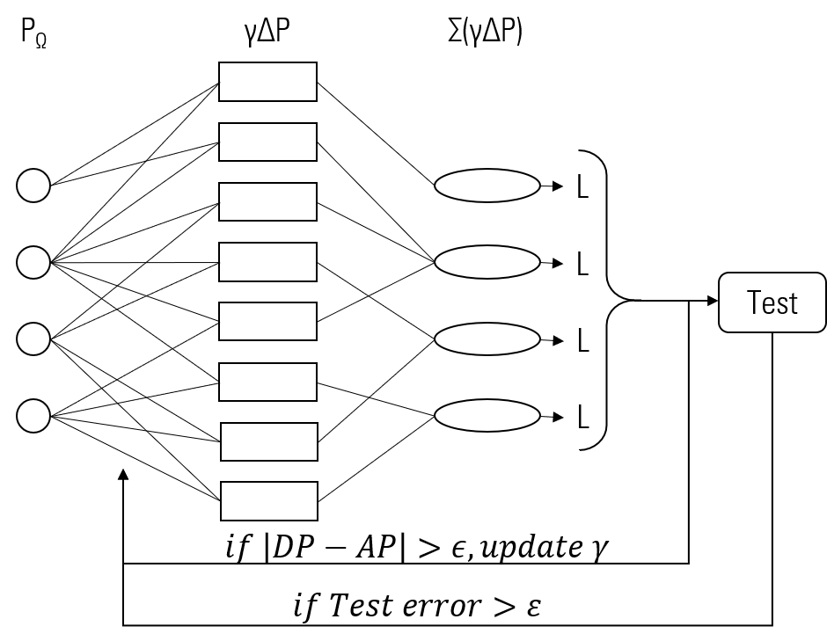
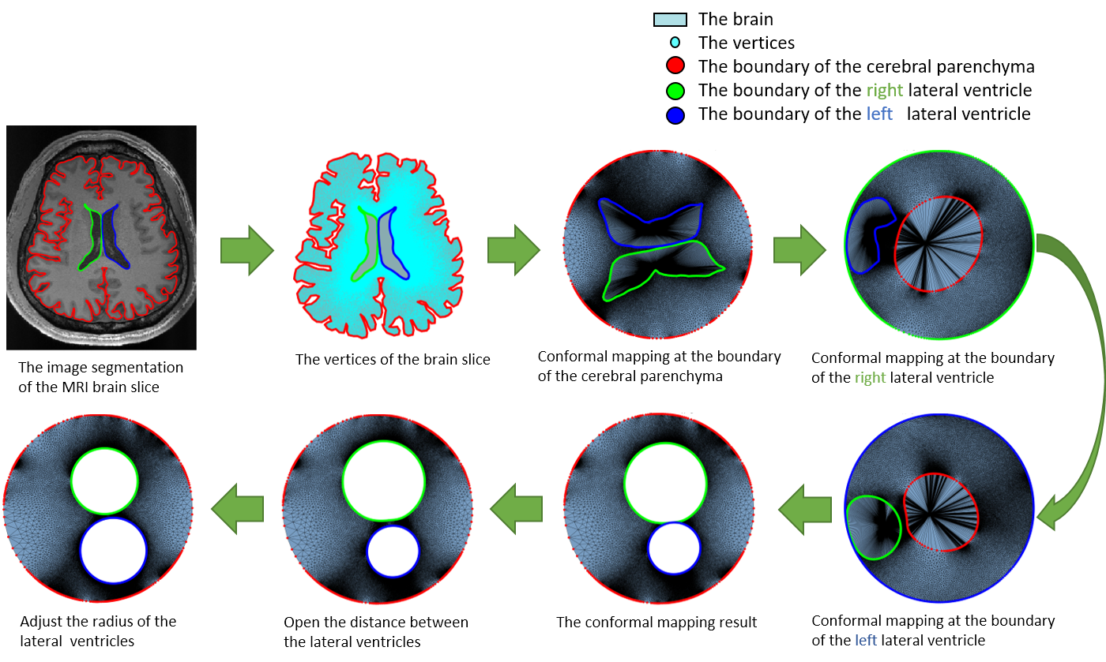
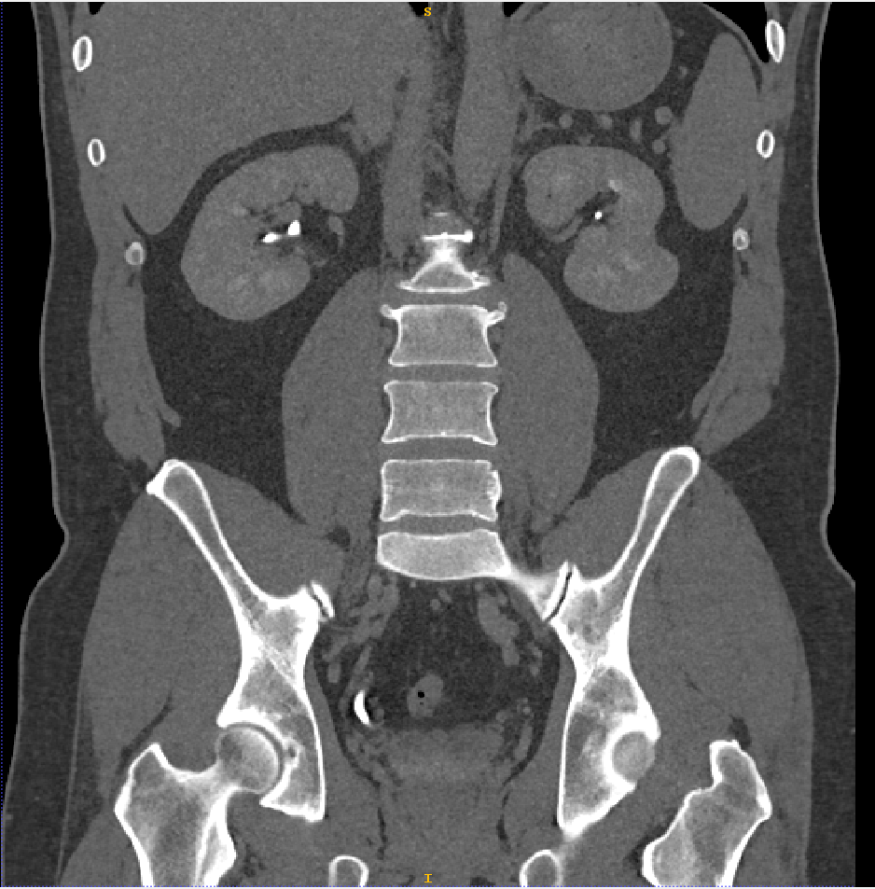
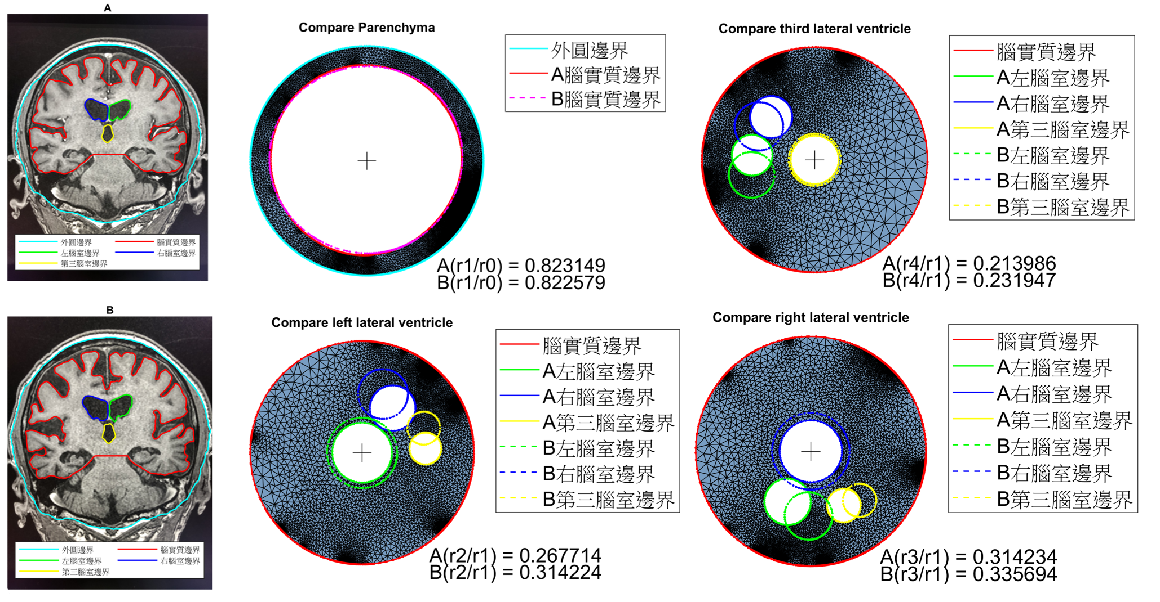
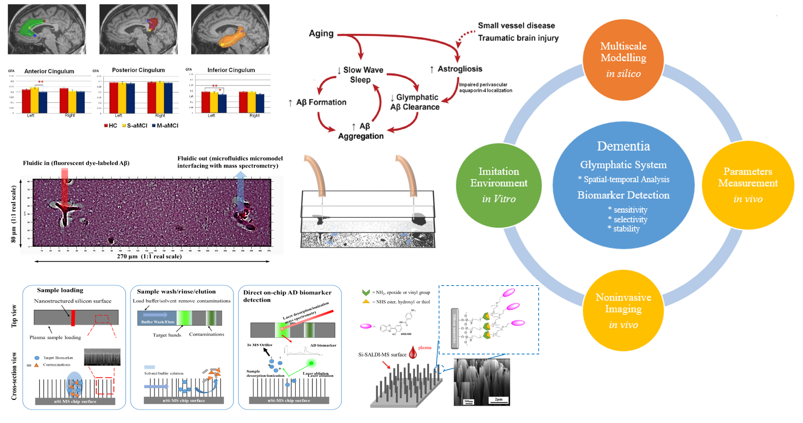
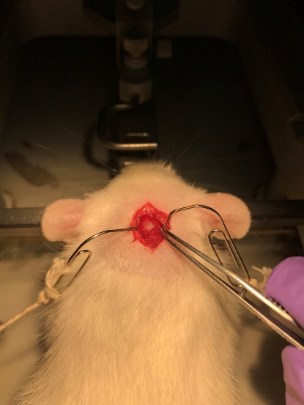
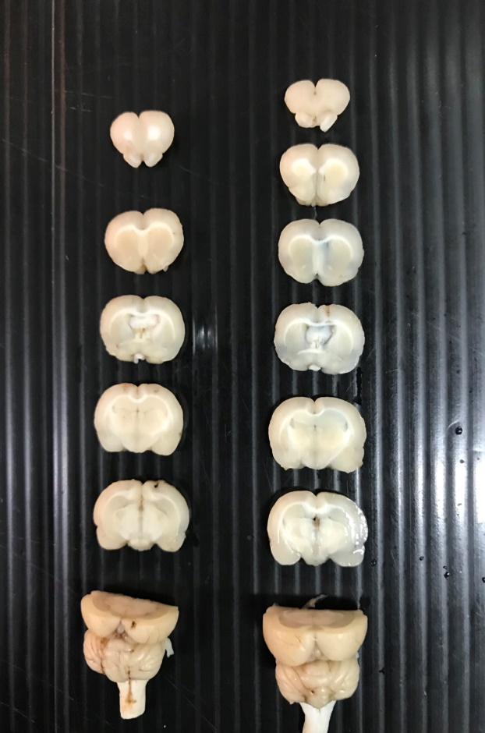
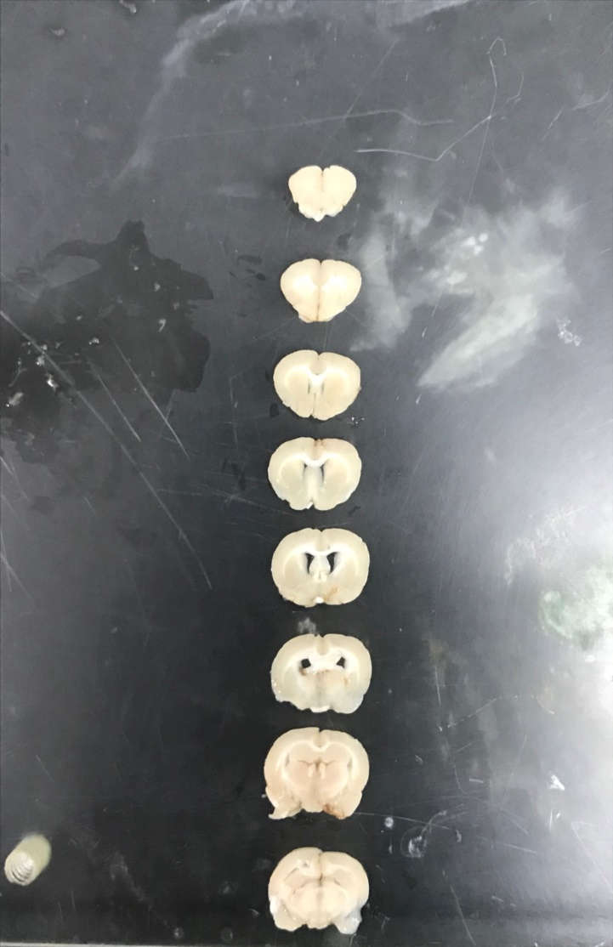
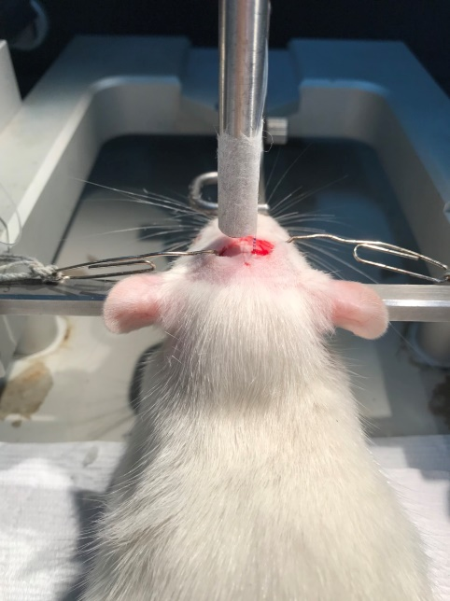
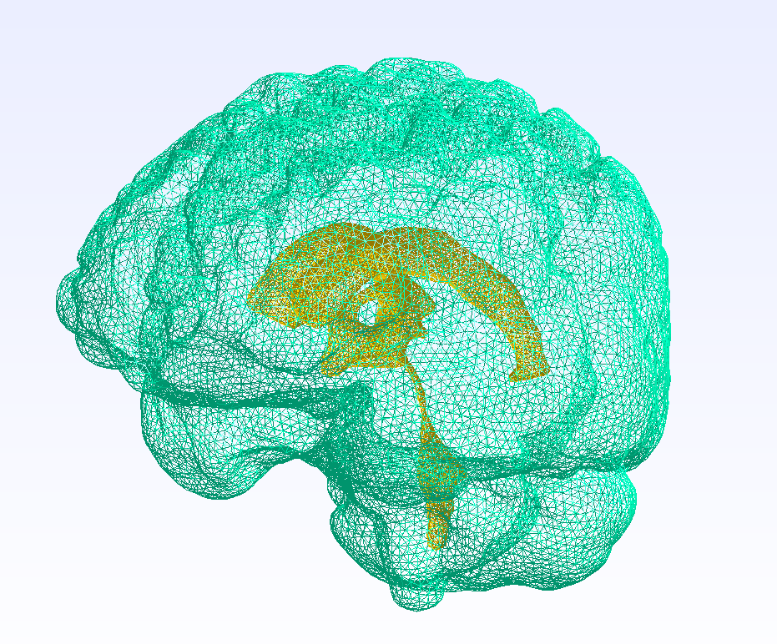
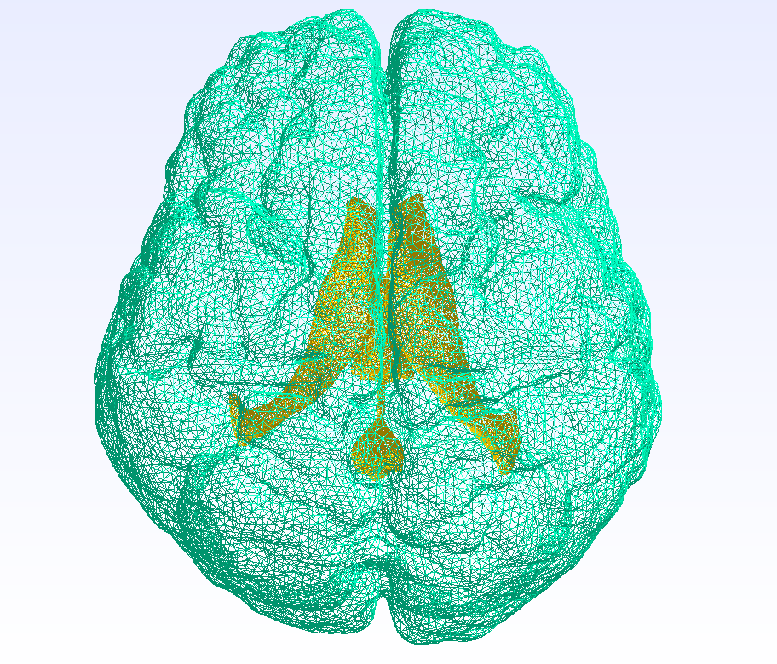
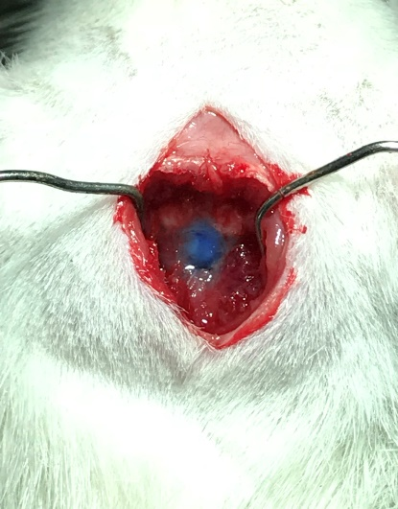
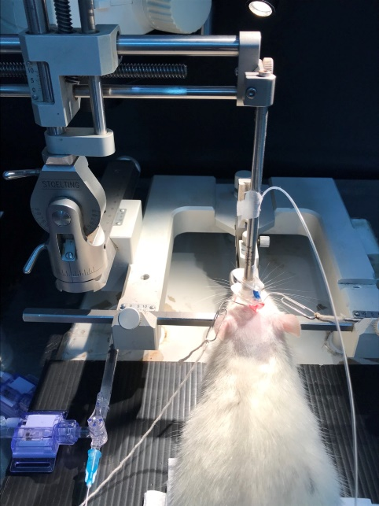
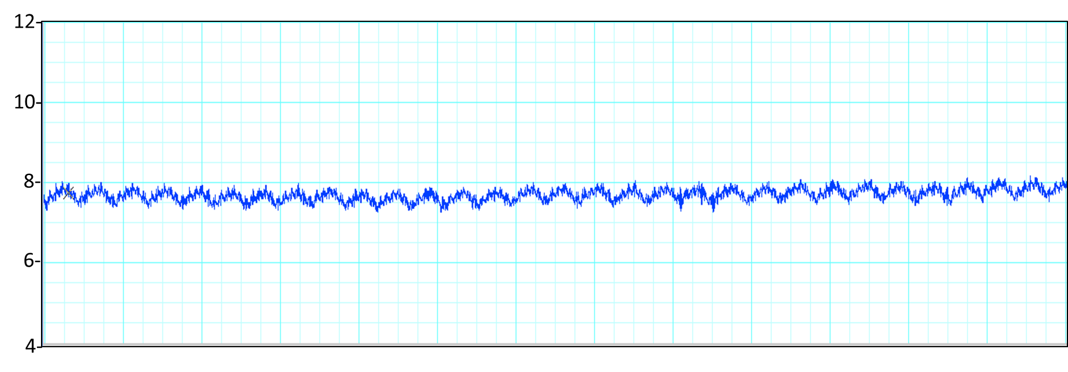
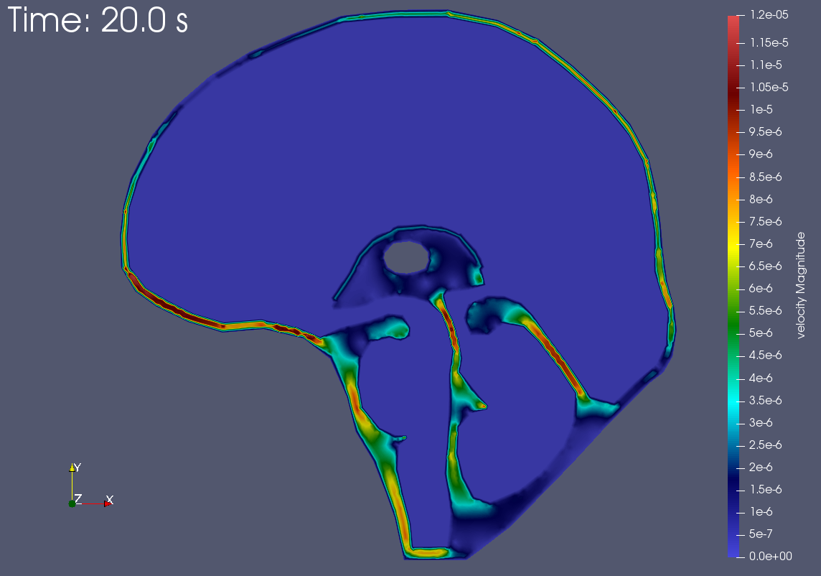
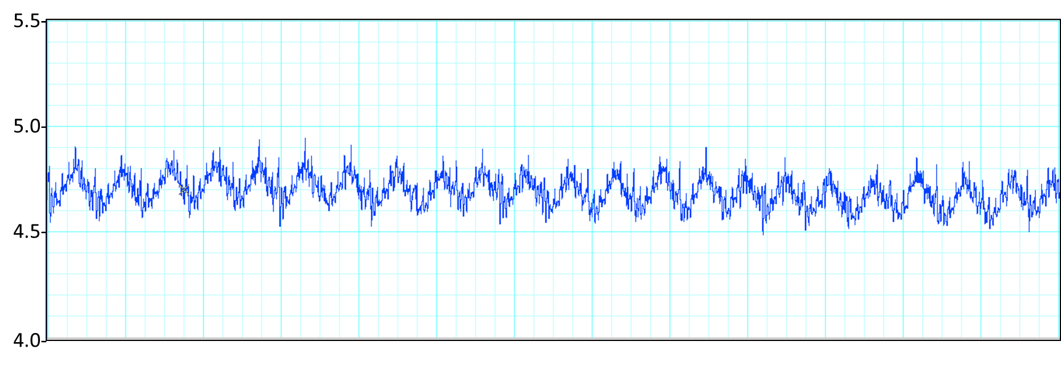
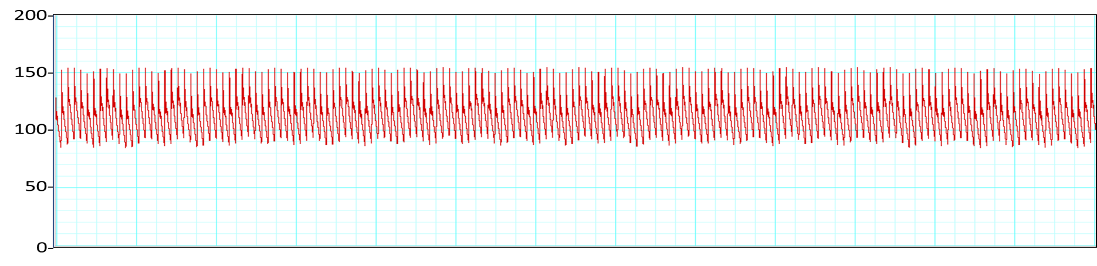
生醫力學團隊 PhysioMech Group
實驗室主持人：周鼎贏教授
本團隊致力於探索工程及醫學間的重要議題，透過智慧運算專業知識訓練，同時結合醫學與工程方面相關知識來有效解決跨領域研究課題。基於虛擬生理人的概念，透過電腦模擬來觀察並研究人體的生理及病理狀況。此外，透過應用力學與數值法等背景知識，將其理論實際應用於解決工程問題。
I. 影像演算法開發與診斷
將臨床影像(MRI)于以分割後，可得腦實質與腦室之邊界，並針對其產生網格與網格點。基於數學上的原理，取得映射後之簡單化圖形，以加速臨床診斷之精確度。
III. 腎臟力學分析 - 深度學習
IV. 失智症快篩之生物感測器開發
II. 大腦力學分析
利用數學方法並配合適當之初始及邊界條件交由自行撰寫的程式作運算，以獲得欲知的物理量。
V. 大鼠水腦模型驗證實驗
Smecta injection
Methylene blue confirmation
Control
Injection after 8 days
Cerebral ventricular pressure
Jugular vein pressure
Carotid artery pressure

Slide 2
生醫力學團隊 PhysioMech Group
Advisor：Prof. Dean Chou
Our team is committed to exploring the intersection of engineering and medicine through advanced computation training, as well as to answer the medical problems with engineering concepts to effectively solve cross-disciplinary scientific studies. Based on the concept of Virtual Physiological Human, we observe and study the physiological and pathological conditions of the human body through computer simulation. With the help of additional background knowledge such as mechanics and numerical methods, our lab answers many hard-to-be-solved engineering problems.
Image Recognition Algorithm for Brain Disease Recognition
Deep Learning of Kidney Mechanics
Using MRI Scan, we developed an algorithm to segments, compare and evaluate patient’s brain. By this algorithm, ventricles and parenchyma can be separated and used to generate a suggestion for doctors.
Dementia Screening Biosensors Development
Brain Biomechanics Study
Validation of Rat Brain Hydromechanics
Using mathematical methods, with appropriate boundary and initial conditions, our team wrote a proprietary program to calculate desired biomechanics.
Smecta injection
Methylene blue confirmation
Control
Injection after 8 days
Cerebral ventricular pressure
Jugular vein pressure
Carotid artery pressure

Slide 3
生醫力學團隊 PhysioMech Group
Advisor：Prof. Dean Chou
Kami berkomitmen untuk mengeksplorasi persilangan ilmu bidang teknik dengan ilmu kesehatan melalui pelatihan komputasi, serta menjawab masalah medis lewat konsep teknik untuk menyelesaikan riset lintas disiplin ini. Dengan konsep Virtual Physiological Human, kami mempelajari aspek fisiologi dan patologi tentang tubuh manusia melewati simulasi komupter.
Dengan bantuan dari ilmu landasan seperti mekanika dan numerical methods, kami dapat menjawab pertanyaan ilmu teknis yang sulit.
Algoritma untuk Pengenalan Penyakit di Otak
Deep Learning untuk Mekanika Ginjal
Dari gambar MRI, kami telah membuat algoritma yang dapat membagi, membandingkan, dan mengevaluasi otak pasien. Dengan ini, kita dapat memisahkan ventrikel dan parenkim untuk memberikan dokter data untuk diagnosa.
Pengembangan Biosensor untuk Penyakit Dementia
Studi Biomekanik Otak
Validasi Hidromekanik Otak Tikus
Menggunakan metode matematik, dengan Batasan dan kondisi awal yang sesuai, kami menulis program sendiri untuk memperhitungkan sifat biomekanik otak yang diinginkan.
Smecta injection
Methylene blue confirmation
Control
Injection after 8 days
Cerebral ventricular pressure
Jugular vein pressure
Carotid artery pressure

